Slide 1

עקרון הכרעת הרוב ושמירה על זכויות המיעוט
אזרחות | שאלון 34281
מצגת לימוד לבגרות
שקף 1 מתוך 16

Slide 2
מפת הנושא
יחידה 2
הגבלות על הכרעת הרוב
יחידה 1
עקרון הכרעת הרוב
יחידה 4
משמעות הכרעת הרוב
יחידה 3
שמירה על זכויות המיעוט
יחידה 6
דוגמאות לאיזון בישראל
יחידה 5
כשהרוב פוגע
יחידה 8
כללי הכרעה בכנסת
יחידה 7
עריצות הרוב - סכנה אמיתית?
שקף 2 מתוך 16

Slide 3
עקרון הכרעת הרוב ושמירה על זכויות המיעוט
שמירה על זכויות המיעוט
3
הגבלות על הכרעת הרוב
2
עקרון הכרעת הרוב
1
זכויות המיעוט מוגנות מפני רוב עלול לפגוע בהן: זכויות אדם, חירויות, זכויות קבוצתיות.
האיזון בין הכרעת הרוב לזכויות המיעוט הוא תנאי לדמוקרטיה ליברלית.
שלטון הרוב אינו בלתי מוגבל: הרוב אינו רשאי לפגוע בזכויות יסוד של המיעוט או של הפרט.
ההגנות: חוקי יסוד, שינוי חוקים מסוימים ברוב מיוחד, ביקורת שיפוטית.
ההכרעה בין עמדות נוגדות מתקבלת ברוב: כך מקבלת הכנסת החלטות וכך נבחר השלטון.
העקרון מבטיח יכולת החלטה ומנוף לשינוי שלטון בדרכים שלוות.
שקף 3 מתוך 16

Slide 4
עקרון הכרעת הרוב ושמירה על זכויות המיעוט - המשך
כשהרוב פוגע
2
משמעות הכרעת הרוב
1
רוב עלול להפוך ל"עריצות הרוב": שימוש בכוח המספרי לפגיעה במיעוט.
הדמוקרטיה הליברלית מגבילה את הרוב באמצעות זכויות אדם מוגנות וביקורת שיפוטית.
הרוב מכריע כי אין דרך אחרת להכריע בין עמדות נוגדות בדרכי שלום.
הרוב אינו צודק תמיד: הכרעת הרוב היא הליך, לא ערובה לאמת או לצדק.
המיעוט חייב לכבד את הכרעת הרוב, והרוב חייב לכבד את זכויות המיעוט.
שקף 4 מתוך 16

Slide 5
עקרון הכרעת הרוב ושמירה על זכויות המיעוט - המשך
עריצות הרוב - סכנה אמיתית?
2
דוגמאות לאיזון בישראל
1
דוגמה היסטורית: רוב פרלמנטרי הפך חוקים גזעניים באירופה.
בישראל: דיון ציבורי על הגבלת שימוש ברוב לפגיעה בזכויות מיעוט.
הפתרון הדמוקרטי: הגנה חוקתית על זכויות יסוד מפני שינויי רוב.
חוק יסוד כבוד האדם וחירותו: מגן על זכויות גם מפני רוב פרלמנטרי.
חוק יסוד הכנסת: אי-אפשר לשנות את שיטת הבחירות בקלות.
בג"ץ שומר על זכויות מיעוטים גם כשהרוב מעוניין לפגוע בהן.
שקף 5 מתוך 16

Slide 6
עקרון הכרעת הרוב ושמירה על זכויות המיעוט - המשך
הכרעת הרוב
2
כללי הכרעה בכנסת
1
בדמוקרטיה ההחלטות מתקבלות על פי דעת הרוב, כאשר לכל אזרח קול שווה - ביטוי לעקרון השוויון הפוליטי ולריבונות העם.
רוב רגיל: רוב המצביעים נדרש לרוב ההחלטות.
רוב מיוחד: נדרש לשינוי חוקי יסוד מסוימים (למשל פירוק הכנסת על ידה).
הרוב בכנסת משקף את הכרעת הבוחרים בבחירות.
שקף 6 מתוך 16

Slide 7
עקרון הכרעת הרוב ושמירה על זכויות המיעוט - המשך
ריבונות העם מול זכויות אדם
מנגנוני הגנה על המיעוט
2
מגבלות על הרוב
1
3
ביקורת שיפוטית על חוקים, חוקי יסוד, הפרדת רשויות ופלורליזם פוליטי - כולם מגנים על המיעוט מפני שלטון הרוב.
הרוב אינו רשאי לפגוע בזכויות היסוד של המיעוט ושל הפרט; זכויות האדם מוגנות מפני הכרעות רוב שרירותיות.
המתח הדמוקרטי בין הכרעת הרוב (ריבונות העם) לשמירה על זכויות היסוד - בדמוקרטיה מוגבלת זכויות האדם גוברות על הכרעות רוב הפוגעות בהן.
שקף 7 מתוך 16

Slide 8
עקרון הכרעת הרוב ושמירה על זכויות המיעוט - המשך
מושגי מפתח לחזרה
הכרעת הרוב
מגבלות על הרוב
מנגנוני הגנה על המיעוט
ריבונות העם מול זכויות אדם
שקף 8 מתוך 16

Slide 9
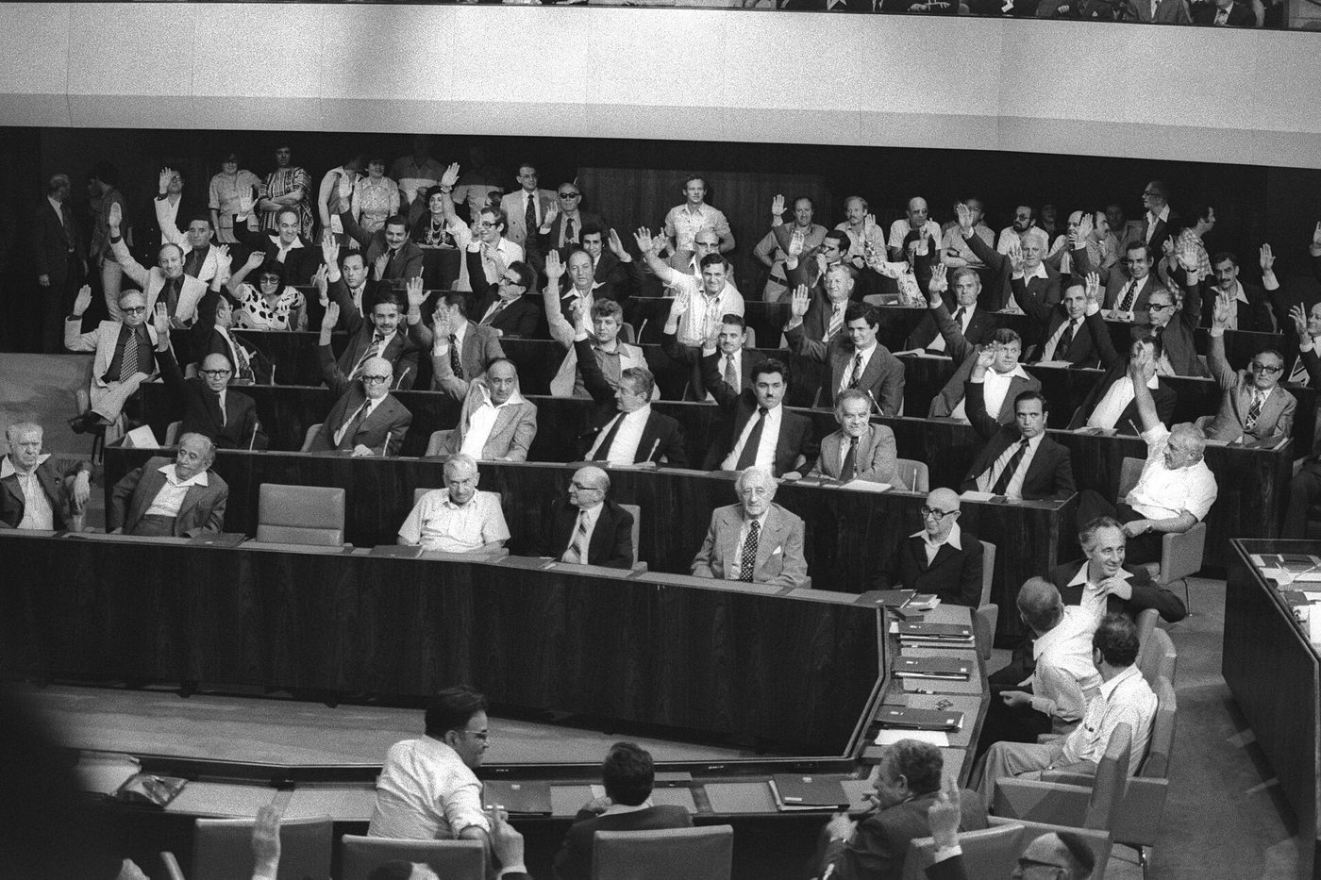
הצבעה במליאת הכנסת, 1977
מה רואים?
צילום שחור-לבן: חברי כנסת יושבים בספסלי המליאה ורבים מהם מרימים יד; נראית שורת שולחנות נוספת בקדמת האולם. לפי תיאור לשכת העיתונות הממשלתית, חברי הליכוד מצביעים בעד מינוי יצחק שמיר ליו"ר הכנסת בפתיחת מושב הכנסת התשיעית (13 ביוני 1977). השקף ממחיש את אופן קבלת ההחלטות בכנסת - בהצבעה ובהכרעת הרוב.
קרדיט: צילום: סער יעקב, לשכת העיתונות הממשלתית, 1977, רישיון CC BY-SA 3.0. מקור: ויקישיתוף | קובץ המקור
שקף 9 מתוך 16

Slide 10
השאלה המקורית מהשאלון | שאלון 34281 | קיץ תשע"ט
השאלה המקורית
● באוניברסיטה העברית שוקלים לשנות את שפת הלימוד מעברית לאנגלית בכמה מן המקצועות. יש לכך סיבות מוצדקות: הלימוד באנגלית יתרום להשתלבות בקהילה האקדמית העולמית משום שתתאפשר קליטת מרצים בעלי שם מרחבי העולם, וכך יתחזקו התחרותיות והמצוינות. כמו כן, שערי האוניברסיטה ייפתחו לסטודנטים ממדינות שונות, ולכך יש יתרונות רבים בתחומי הכלכלה, התרבות, המדע, המשפט ועוד. אף שברור שראשי האוניברסיטה אינם מכוונים לכך, המעבר מלימוד בעברית ללימוד באנגלית הוא הפניית גב להיבט חשוב של התחייה הלאומית של העם היהודי. להצבת השפה האנגלית במרכז ולדחיקת התרבות הלאומית של המדינה לשוליים תהיינה השלכות קשות על התרבות בישראל, הן משום מעמדה המיוחד של העברית הן משום היותה נשמתה של התרבות הלאומית. סוגיה זו מעלה את השאלה: האם יש לאקדמיה הישראלית אחריות כלפי החברה הישראלית, ואם כן — מהי? הדמוקרטיה יכולה להתקיים רק אם לאזרחים יש מספיק מידע על הסוגיות המרכזיות בחיי המדינה. אולם הדור הצעיר במדינה עוסק בסוגיות דמוקרטיות אך ורק בשיעורי אזרחות בתיכון ולא אחר כך, וזה כמובן אינו מספיק. אני קורא לאקדמיה להגביר את מעורבותה בשיח הישראלי, להעמיק את הדיון על המורכבות של החברה הישראלית ובעיקר לעסוק בחינוך לקבלת רעיון קיומן המבורך של הזהויות התרבותיות השונות זו מזו ובַ זכּות של כל תרבות לשמר את ייחודה. שיח זה ראוי שיתבסס על שוק רעיונות פורה והוגן, המזמין את הזולת להשתתף בו. האתגר האחר של האקדמיה נוגע לתרבות העם היהודי, שבה לשפה העברית יש מקום של כבוד זה דורות רבים. לדעתי, לאקדמיה יש תפקיד חשוב בעניין זה. כשם שהעברית היא הלשון המשמשת את מוסדות השלטון השונים ובה נכתבים חוקי המדינה ופסיקותיהם של בתי המשפט, כך גם ראוי שהאקדמיה תכיר בחשיבות השפה העברית ותביא אותה לידי ביטוי בתוכנית הלימודים ובתחומי המחקר הרלוונטיים. הנשיא הראשון שלנו, הכימאי חיים ויצמן, אמר בטקס הנחת אבן הפינה של האוניברסיטה העברית: "בעמקי ליבנו נרגיש כי מטרת האוניברסיטה הזאת היא להביע את רוחנו ולהשקיף על פני התבל מנקודת מבטנו אנו". זהו מופת לניסוח רגיש, שאמור לשמש לנו מצפן גם היום: עלינו להשקיף על פני התבל מנקודת מבטנו אנו. )מעובד על פי י', שטרן, "טובין ציבורי שיש לשמור עליו". המכון הישראלי לדמוקרטיה, 23/12/2018(
שקף 10 מתוך 16

Slide 11
השאלה המקורית מהשאלון | שאלון 34281 | קיץ תשע"ט (המשך)
השאלה המקורית
● שים לב: בחלק הראשון של כל שאלה )הצגת מושג( ענה על פי מה שלמדת, ולא על פי הקטע.
● בחלק השני של השאלה ענה על פי הקטע.
● .14 הצג את עקרון הפלורליזם.
● הסבר כיצד עקרון הפלורליזם בא לידי ביטוי בקטע.
שקף 11 מתוך 16

Slide 12
מחוון מוצע (אוסף לא רשמי) | שאלון 34281 | קיץ תשע"ט
תשובות מוצעות
● הצג: עקרון הפלורליזם - עקרון דמוקרטי הקובע כי החברה הדמוקרטית המודרנית מורכבת
● מקבוצות רבות ומגוונות המייצגות קשת של דעות. השקפת עולם פלורליסטית מכירה בערך של
● מגוון דעות של אנשים או קבוצות ותומכת בקיום וביטוי של מגוון דעות של אנשים או קבוצות
● בחברה.
● ביסוס: "...לעסוק בחינוך לקבלת רעיון קיומן המבורך של הזהויות התרבותיות השונות זו מזו
● ובזכות של כל תרבות לשמר את ייחודה.".
● הסבר: עקרון הפלורליזם בא לידי בקטע בקריאתו של הכותב אל האקדמיה שתגביר את
● מעורבותה בשיח הישראלי. הכותב קורא לאקדמיה לעסוק בחינוך לקבלת החשיבות של קיום
● הזהויות התרבותיות השונות ובחינוך שיאפשר לכל תרבות לשמר את ייחודה. בכך מבקש הכותב
● לחזק את עקרון הפלורליזם שעיקרו הכרה בערך של הדעות השונות ותמיכה בקיום וביטוי של
● הדעות השונות (ובמקרה זה הזהויות התרבותיות השונות).
התשובות מאוסף לא רשמי ולא אומתו מול מחוון משרד החינוך.
שקף 12 מתוך 16

Slide 13
מה שואלים על זה בבגרות
● ציון מושג + הצגתו (הגדרה מהלימוד, לא מהקטע)
● הסבר תופעה או סיבות בעזרת החומר שלמדתם
● ביסוס הטענה בציטוט או התייחסות ישירה לקטע
● נימוק עמדה באמצעות מושגים מקצועיים
נושאי המצגת
● עקרון הכרעת הרוב
● הגבלות על הכרעת הרוב
● שמירה על זכויות המיעוט
● משמעות הכרעת הרוב
● דוגמאות לאיזון בישראל
● עריצות הרוב - סכנה אמיתית?
● כללי הכרעה בכנסת
● מגבלות על הרוב
שקף 13 מתוך 16

Slide 14
טעויות נפוצות
✗ כותבים את ההגדרה (הצג) מתוך הקטע במקום מהחומר שלמדתם - ההגדרה חייבת לבוא מהלימוד.
✗ מציינים את המושג בלי להציג אותו - ציון בלבד לא מספיק.
✗ שוכחים לקשר את ההסבר לקטע עצמו - חובה ציטוט או התייחסות ישירה לקטע.
✗ כותבים תשובה כללית בלי המושגים המקצועיים מהמחוון.
שקף 14 מתוך 16

Slide 15
סרטון להבנה
לצפייה
צפו בסרטון "האיזון בין הכרעת הרוב ושמירה על זכויות המיעוט" - גם בעמוד הנושא, בלשונית "סרטון".
https://www.youtube.com/watch?v=RBkEoPHjkxc
הסרטון הוא קישור חיצוני (YouTube) ולא נבדק מול תוכן השאלון או מחוון משרד החינוך.
שקף 15 מתוך 16

Slide 16
סיכום
עברו שוב על נושאי המצגת, תרגלו במשחקים, ונסו את שאלת הבגרות בעמוד הנושא.
בהצלחה!
שקף 16 מתוך 16

